Slide 1
Linkerd, Consul oder vielleicht doch Istio?
Patrick Arnold

Slide 2
LINKERD, CONSUL ODER VIELLEICHT DOCH ISTIO?
Wer bin ich?
Architekt @ Pentasys AG
Speaker auf unterschiedlichen Konferenzen
Architekt, Blogger, Speaker, Technikkind
@developerpat
patrick.arnold@pentasys.de

Slide 3
LINKERD, CONSUL ODER VIELLEICHT DOCH ISTIO?
A
B
A
C
D

Slide 4
LINKERD, CONSUL ODER VIELLEICHT DOCH ISTIO?
A
B
Metriken
A
Timeout
Verschlüsselung
Routing
C
Circuit Breaking
D

Slide 5
LINKERD, CONSUL ODER VIELLEICHT DOCH ISTIO?
Auf dem Weg, Microservice-Landschaften aufzubauen, treiben wir die eigentliche Komplexität in die Schicht zwischen der einzelnen Services.

Slide 6
LINKERD, CONSUL ODER VIELLEICHT DOCH ISTIO?
Herausforderungen in einer wolkigen Welt
Service Discovery
Retries
Timeouts
Load Balancing
Rate limiting
Thread bulk heading
Circuit breaking
Security
Routing between Services

Slide 7
LINKERD, CONSUL ODER VIELLEICHT DOCH ISTIO?
…weiter geht es….
Deadlines
Back pressure
Outlier detection
Health checking
Traffic shaping
Request shawdoing
Edge/DMZ routing
A/B rollout
Fault injection
Metrics / Stats
Logging
Tracing

Slide 8
LINKERD, CONSUL ODER VIELLEICHT DOCH ISTIO?
Microservice Patterns
Netflix Hystrix (circuit breaking / bulk heading)
Netflix Zuul (edge router)
Netflix Ribbon (client-side service discovery/ load balancing)
Netflix Eureka (service discovery registry)
Brave / Zipkin (tracing)
Netflix spectator / atlas (metrics)

Slide 9
LINKERD, CONSUL ODER VIELLEICHT DOCH ISTIO?
…ich benutze doch Vert.x
vertx-circuit-breaker
Vertx-service-discovery
Vertx-dropwizard-metrics
Vertx-zipkin
…
…
…
https://tenor.com/view/blank-stare-really-idontbelieveyou-side-gif-6151149

Slide 10
LINKERD, CONSUL ODER VIELLEICHT DOCH ISTIO?
Screw Java – I‘m using NodeJS!
…JavaScript?! I‘m using GO!
But Python is much more pretty!
Perl is the best language!
https://www.google.com/url?sa=i&source=images&cd=&cad=rja&uact=8&ved=2ahUKEwjw8IPnjsDlAhUHx4UKHX3FARsQjRx6BAgBEAQ&url=%2Furl%3Fsa%3Di%26source%3Dimages%26cd%3D%26ved%3D%26url%3Dhttps%253A%252F%252Ftwitter.com%252Fprettyannoyed%26psig%3DAOvVaw0PkXBV7SrfJjLm2OYz2p1h%26ust%3D1572391902429574&psig=AOvVaw0PkXBV7SrfJjLm2OYz2p1h&ust=1572391902429574

Slide 11
LINKERD, CONSUL ODER VIELLEICHT DOCH ISTIO?
Was ist die Lösung dafür?
Ein Service Mesh:
Konfigurierbare Infrastrukturschicht für Microservice-Applications
Macht die Kommunikation zwischen Serviceinstanzen flexibel, zuverlässig und schnell
Bietet eine ganze Reihe von Funktionen, die es den Entwicklern ermöglicht spezielle Anforderungen nicht immer auf‘s neue implementieren zu müssen

Slide 12
Service Mesh Architectures
Library
Benötigt gewisse Dienste, welche in Form einer Bibliothek importiert & verwendet werden müssen
Node Agent
Die Dienste werden von einem Node-Agent oder Daemon bereitgestellt. Die Dienste werden für alle Container an einem bestimmten Knoten gebündelt
Sidecar
Die Dienste werden innerhalb eines Sidecar-Containers bereitgestellt, welcher neben der eigentlichen Anwendung deployed wird

Slide 13
Service Mesh Interface
Das Service Mesh Interface (SMI) ist eine Spezifikation für Service Meshes die auf Kubernetes laufen
Specification besteht aus folgenden APIs:
Traffic Access Control
Traffic Specs
Traffic Split
Traffic Metrics
Das Ziel der SMI-API ist es, einen gemeinsamen, portablen Satz von Service Mesh APIs bereitzustellen, die ein Kubernetes-Benutzer auf agnostische Weise nutzen kann. Auf diese Weise können Anwendungen definiert werden, die die Service Mesh-Technologie nutzen, ohne an eine bestimmte Implementierung gebunden zu sein.
Das SMI ist als eine Sammlung von Kubernetes Custom Resource Definitions (CRD) und Extension API Servern spezifiziert. Diese APIs können auf jedem Kubernetes-Cluster installiert und mit Standardwerkzeugen bearbeitet werden.

Slide 14
The Library Architecture
Jeder der Microservice trägt eine Kopie von der Bibliothek, welche die Service Mesh Funktionalitäten beinhaltet.
Der architektonische Ansatz der Bibliothek war:
Erste „Service Mesh“ Architektur
Einfache Methode zum implementieren
Hat einige Nachteile im Bezug auf Leistung
Schwierig zu warten
Kopien in jedem verteilten Microservice liefern folgende Ergebnisse:
Probleme bei der Versions Kontrolle bei Mulit-Cluster Setups
Mehr Aufwand beim sammeln von Metriken und Co. Aufgrund der verteilten Anlaufpunkte
Node 2
Application B
Node 1
Library
Application A
Library
Application B
Library
Application C
Library
Examples:
Twitter Finagle
Netflix Hystrix
Netflix Ribbon

Slide 15
The Node Agent Architecture
Node 1
Die Node Agent-Architektur ist einfacher zu verwalten und zu warten,
als die Library Architecture:
Die Konfiguration wird an jeden Node innerhalb des Clusters verteilt und nicht an jeden Pod auf jedem Node
Bei der Node-Agent Architektur, läuft auf jedem „Woker-Node“ innerhalb des Clusters ein eigener Agent:
Der Node-Agent läuft für gewöhnlich im „user process space“, und bedient von dort aus die Workloads, welche auf derm Worker Node ausgeführt werden
Der Node-Agent legt den Fokus auf das Thema Ressourcensharing. Daruch ist eine deutlich höhere Effizienz zur Library Architecture gegeben, lässt jedoch einen Ressourcen Missbrauch zu
Bei zu hohem Bedarf eines Microservice von physikalischen Ressourcen besteht die Gefahr, dass ein anderer Service verhungert
Application A
Node 2
Application B
Node 1 Proxy
Application B
Application C
Node 2 Proxy
Application C
Examples:
Linkerd
Consul
Istio

Slide 16
The Sidecar Architecture
Die Sidecar-Architektur ist die modernste Service Mesh Architektur:
Das Sidecare Service Mesh deployed einen zusätzlichen Container zu jedem Applikationscontainer
Der Sidecar-Container steuert jeglichen Netzwerkzugriff, in den Container hinein und auch hinaus
Um vor einem Angriff geschützt zu sein, erhält der Sidecar-Container die gleichen Rechte wie der Applikationscontainer
Die meisten Sidecar-Container nutzen Standardmechanismen wie die TLS-Terminierung am Sidecar Container und sichert evtl. die weitere Kommunikation selbst ab
Der Applikationscontainer und der Sidecar Container sind ähnlich nah aneinander, wie beim Library Ansatz
Node 2
Application B
Node 1
Sidecar
Application A
Sidecar
Application B
Sidecar
Application C
Sidecar
Examples:
Linkerd
Consul
Istio
Aspen Mesh

Slide 17
Service Mesh Offerings
Open Source Offerings
Enovy
Istio
Linkerd
Linkerd 2
Commercial Offerings
Consul
Aspen Mesh
Kong Enterprise Mesh

Slide 18
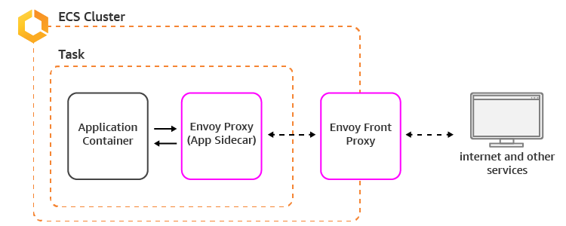
Envoy’s Sidecar Architecture
Envoy ist ein „distributed high performance“ C++ Proxy, der für einzelne Services bzw. Applikationen designed wurde:
Wurde ursprünglich von Lyft entwickelt
Die Proxy-Architektur bietet zwei Kernfeatures, welche bei vielen anderen Proxy Anbietern aus der SOA-Architektur fehlen:
Robust observability
Einfaches debugging
Der Hauptfokus von Envoy liegt jedoch auf PERFORMANCE! Dadurch wurde das Threadingmodell in 3 Kategorien unterteilt:
MAIN: Der Hauptthread koordiniert alle wichtigen Prozessfunktionen
WORKER: Jeder Woker-Thread, der gestartet wird, verarbeitet alle IOs während der Lebensdauer der Verbindung
FILE FLUSHER: Worker schreibt in Dateien, die in den Speicher gepuffert und dann physisch vom File-Flush-Prozess-Thread geschrieben werden

Slide 19
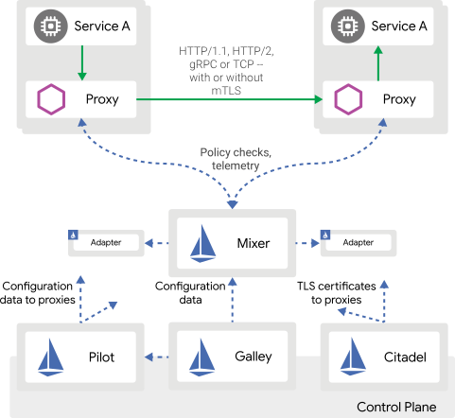
Istio’s Sidecar Architecture
Istio bietet eine einheitliche Möglichkeit, Microservices zu verbinden, zu sichern, zu verwalten und zu überwachen und bietet Traffic Shaping zwischen Microservices in einem Multi-Cluster-Szenario:
Ursprünglich von IBM, Google und Lyft entwickelt
Bietet die Möglichkeiten wie Curcuit-Breaking
Unterstützt bei Ausfällen innerhalb des Netzwerks, in dem es einen Status der Gesundheit und der Lebensfähigkeit hält
Envoy ist als Sidecare Proxy innerhalb von Istio integriert

Slide 20
v
Envoy Proxy
High Performance Proxy in C++ um eingehenden / ausgehenden Verkehr zu handeln
Dynamic service discovery
Load Balancing, TLS termination
HTTP/2 & gRPC proxying
Circuit breakers, health checks, rich metrics
Wird als Sidecar im selben Kubernetes Pod deployed

Slide 21
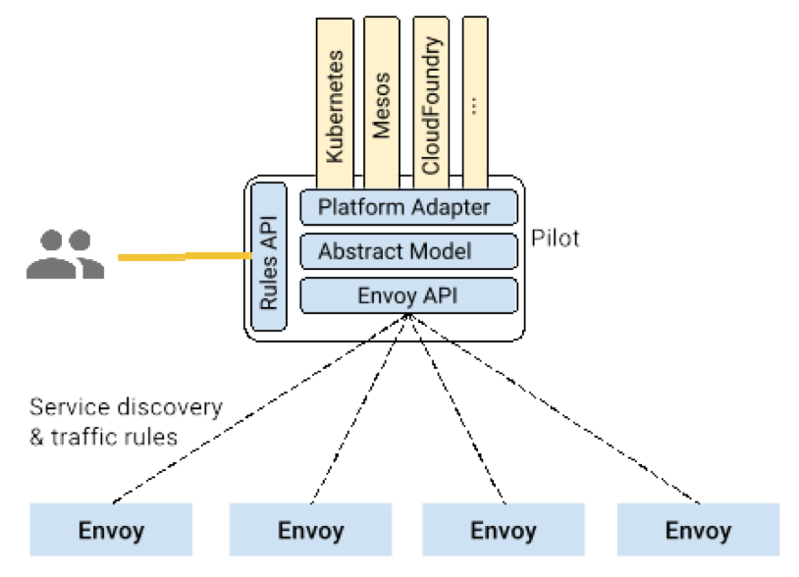
Pilot
Control Plane für die verteilten Envoy Instanzen
Konfiguriert das Istio-Deployment und verteilt Konfigurationen an andere System Komponenten
Routing & resiliency Regeln
Veröffentlicht eine API für service discovery, load balancing und routing tables

Slide 22
Mixer
Envoy erzeugt Informationen
Mixer leitet diese Informationen mithilfe der Adapter Logik an Backend-Services weiter
Durch die Adapter API können unterschiedliche Backends angebunden werden (Prometheus, Grafana, custom tools, …)
Alle Istio-Komponenten werden in Kubernetes über custom resources (CRDs) angelegt

Slide 23
Stärken
große, lebendige Community
unterstützt von Google, IBM, …
großer Funktionsumfang
basierend auf Envoy
Flexible Deploymentoptionen
out of the box Ingress
Multi-Cluster-Unterstützung
Herausforderungen
Performance- / Overhead-Verbesserungen
Architekturverbesserungen
Fokus auf die iterative Umsetzung
kontinuierliche Verbesserung der Dokumentation
Reduzierung der Magie / Komplexität

Slide 24
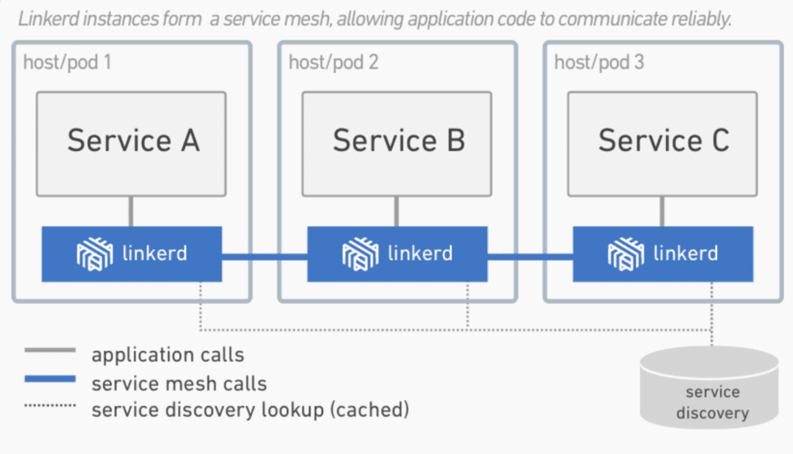
Linkerd 1.0 Node Agent/Sidecar Architecture
Im „per-host deplyoment mode“ für Linkerd, wird je Host eine Linkerd-Instanz deployed:
Linkerd wurde von Bouyant entwickelt
Alle Applikationen auf einem Host routen den Traffic an die Linkerd-Instanz
Dieses Modell ist besonders nützlich bei Host bezogenen Deployments
Diese Modell benötigt eine hohe Parallelität von Linkerd Instanzen → kann zu höheren Ressourcen Verbrauch führen
Der Verlust einer Linkerd Instanz ist mit einem Hostausfall gleichzusetzen.

Slide 25
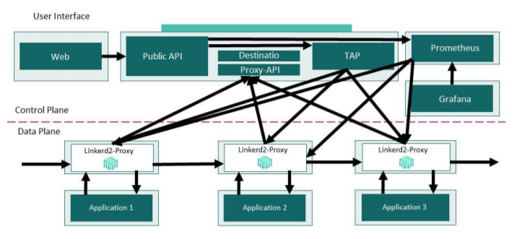
Linkerd 2 Sidecar Architecture
Linkerd 2 wurde auf die Implementierung einer Sidecar-Methode umgestellt, die den Single Point of Failure pro Host eliminiert.
Linkerd 2 hat drei Basiskomponenten:
User Inteface
Control Plane
Data Plane
Das Control Plane besteht aus vier Komponenten:
Controller – befindet sich in mehreren Containern
Web – Dashboard für Telemetriedaten
Prometheus – Speicherung der Telemetriedaten
Grafana – Anzeigen von spezifischen Dashboards
Das Data Plane besteht aus den Sidecar Prozessen welche in die Pods injected werden
Das Dashboard UI übermittelt Telemetrie und Qos Daten für jeden Service

Slide 26
Stärken
speziell entwickelt, nur für Kubernetes
verwendet crd für Konfigurationen
hohe Leistungsmerkmale
großartiges Benutzer-/Getting-started-Erlebnis
offene, einladende Community
Observability, basic resilience
standardmäßig sicher (Standard mTLS)
transparent für die App bereitgestellt
Herausforderungen
eingeschränkter Funktionsumfang (im Moment...mehr in Kürze)
nur Kubernetes
relativ neuer, sich entwickelnder Netzwerk-Stack
Multicluster-Unterstützung

Slide 27
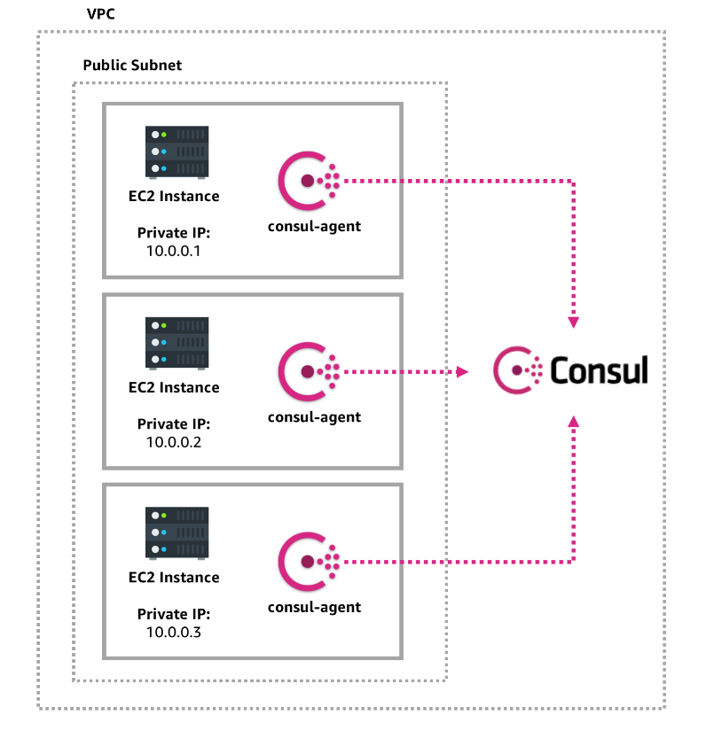
Consul Node Agent Architecture
Consul ist ein sehr guter Service um Control Plane Service Mesh Aktivitäten zu unterstützen:
Wurde von Hashicorp entwickelt
Die Architektur von Consul stellt sicher, dass sie hochverfügbar ist und über ein einzelnes Rechenzentrum hinausgeht.
Consul bietet Serviceerkennung sowohl für Dumb Pipe- als auch für Smart Network-Szenarien.
Anwendungen können den KeyValue Store von Consul nutzen, um retries, timeouts und auch Circuit Breaker Einstellungen zu speichern und Bedarf abzurufen
Der Consul K/V Store kann auch für die dauerhafte Speicherung von Zuständen wie Netzwerkrichtlinien verwendet werden

Slide 28
Stärken
aufgebaut auf Consul: stabile, kritische Software
Löst die Herausforderungen des Identitätsmanagements in dynamischen Anwendungen.
Unterstützung für hybride Umgebungen
optionaler Envoy Proxy
Mulit-cluster/site Foundations
Tresorunterstützung für die Zertifikatsverwaltung
Herausforderungen
Anwendungskonfiguration / Codeauswirkung (nicht transparent für die App, kann kein k8s DNS verwenden)
Kein L7 (Routing, Matching, Observability, Policy, Traffic Control)....noch nicht.
Müssen einen separaten CP-Datenspeicher verwalten.
verwendet keine CRDs auf k8s
Kein distributed Tracing

Slide 29
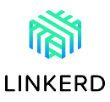
Featurevergleich
Generell
Plattform
Verschiedene
Kubernetes
Verschiedene
Automatische Sidecar Injection
P
P
P
Metriken
P
P
P
Monitoring
Tracing
P
P
P
Service Graph
P
P
P
Routing
Load Balancing
P
P
P
Routing Regeln
P
P
P
Resilienz
Timeouts & Retries
P
P
P
Circuit Breaker
P
O
O
Sicherheit
Authentifizierung via TLS
P
P
P
Autorisierung
P
O
P
Referenz: https://servicemesh.es/ & https://speakerdeck.com/hannaprinz/service-mesh-was-die-neue-infrastruktur-fur-microservices-taugt?slide=55

Slide 30
Service Meshes Architecture Pros and Cons
Library Architecture
Node Agent Architecture
Sidecar Architecture
Vorteile:
Die Ressourcen werden lokal für jeden einzelnen Dienst berechnet
Self-Service-Adoption für Entwickler
Nachteile:
Starke Kopplung zwischen Artefakt und Libraries
Nicht einheitlich, Upgrades sind eine Herausforderung in großen Umgebungen
Vorteile:
Weniger Overhead (insbesondere Speicher) für Dinge, die über einen Knoten verteilt werden könnten.
Einfachere Skalierung der Verteilung von Konfigurationsinformationen als bei Sidecar-Proxies (ohne Control-Plane)
Dieses Modell ist nützlich für Implementierungen, die hauptsächlich physisch oder virtuell serverbasiert sind
Nachteile:
Grobe Unterstützung der Service-To-Service Verschlüsselung, stattdessen Host-to-Host-Verschlüsselung und Authentifizierungsrichtlinien
Ein Proxy-Ausfall umfasst alle Anwendungen auf dem Knoten, was im Wesentlichen dem Verlust des Knotens selbst entspricht
Vorteile:
Granulare Verschlüsselung der Service-zu-Service-Kommunikation
Kann ohne zentrale Koordination schrittweise zu einem bestehenden Cluster hinzugefügt werden
Die App-zu-Sidecar-Kommunikation ist einfacher zu sichern als der App-Tonode-Proxy
Die für einen Dienst verbrauchten Ressourcen werden diesem Dienst zugeordnet
Proxy-Ausfalls ist auf die Sidecar-App beschränkt
Nachteile:
Zentrale Koordination schwer skalierbar im operativen Betrieb
Sidecar-Footprint - pro Service-Overhead für den Betrieb eines Service Proxy Sidecar

Slide 31
Performance Vergleich
Control Plane:
Anzahl der Deployments
Anzahl der Konfigurationsänderungen
Anzahl der Proxies welche mit dem Service Gateway verbunden sind
Data Plane:
Anzahl der Client connections
Request Rate
Requestsize und Responsesize
Protocol
CPU cores
Mögliche Benchmarking Tools:
fortio.org
blueperf
https://github.com/kinvolk/service-mesh-benchmark

Slide 32
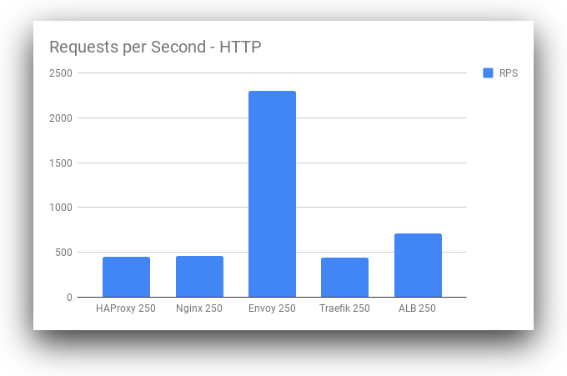
Performance Vergleich
Key Feature eines Service Mesh ist die Übernahme von Traffic Routing
Data found here: https://www.loggly.com/blog/benchmarking-5-popular-load-balancers-nginx-haproxy-envoy-traefik-and-alb/
Notes:
Leichtester Use Case ist Load Balancing

Slide 33
Fazit
Aufbau von Microservice Umgebungen wird erleichtert
Unterstützt sowohl im Dev als auch im Ops Bereich
Hohe Anzahl an Features
Zusätzliche Komplexitätsschicht
Latenz & Ressourcen Overhead
Genaue Betrachtung welche Features wirklich benötigt werden
Referenz: https://speakerdeck.com/hannaprinz/service-mesh-was-die-neue-infrastruktur-fur-microservices-taugt?slide=59

Slide 34
Vielen Dank für die Aufmerksamkeit!

